Slide 1
MATLAB绘图与可视化
Notes:
1
华文行楷，字号88，颜色红，位于每一章的第一节的最前面。 不使用动画

Slide 2
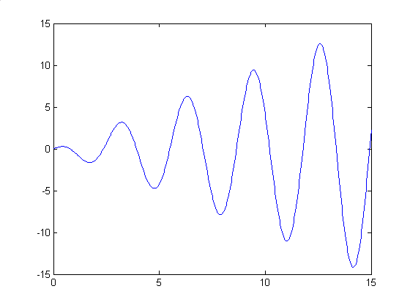
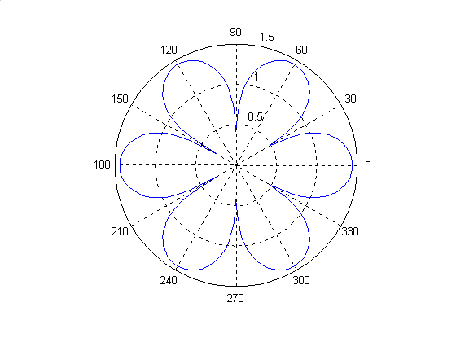
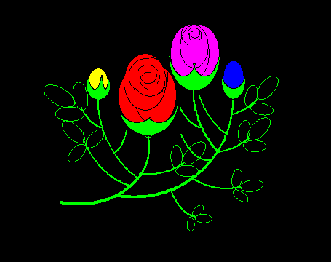
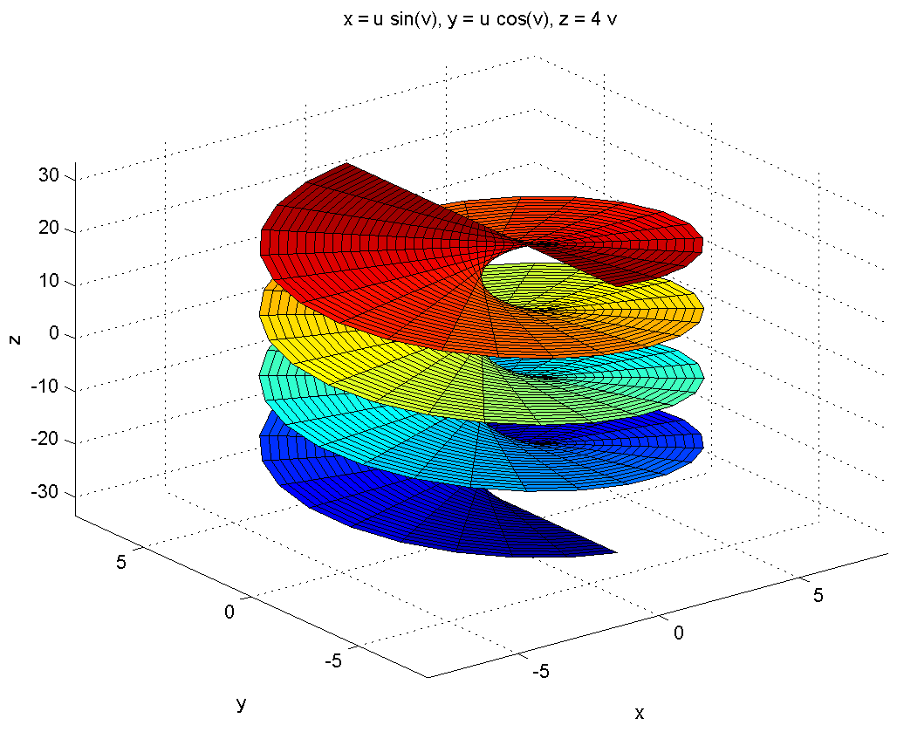
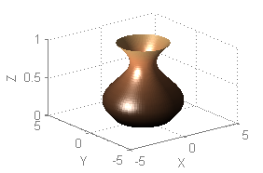
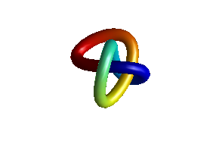
MATLAB中有大量函数和命令来绘制出各种各样的图形，具有强大的绘图功能

Slide 4
主要内容
交互式绘图
图形对象与图形对象句柄
常用绘图函数及其应用
图形的修饰与美化
基于函数句柄绘图
图形的复制和输出
制作GIF格式动画

Slide 5
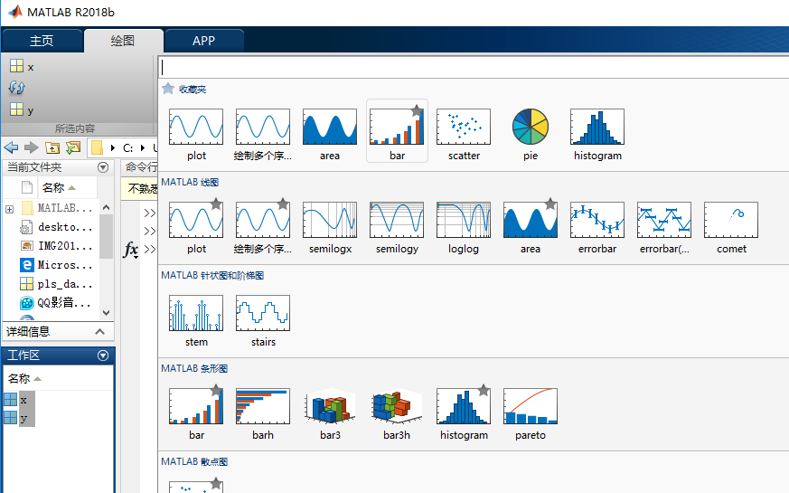
第一节 交互式绘图
一、可视化绘图工具
MATLAB的绘图标签页下有很多可视化的绘图工具。

Slide 6
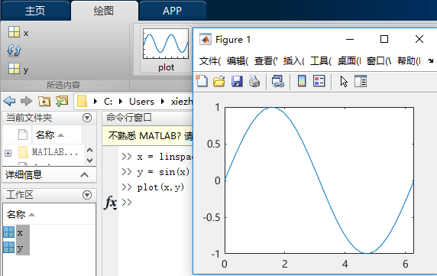
二、手动绘图并编辑图形
运行下面两行代码，然后在工作区选择绘图变量，在绘图标签页点击绘图工具。
>> x = linspace(0,2*pi,30);
>> y = sin(x);
利用figure窗口中“工具”菜单和“插入”菜单下的选项编辑图形。

Slide 7
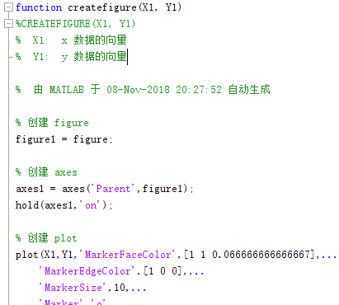
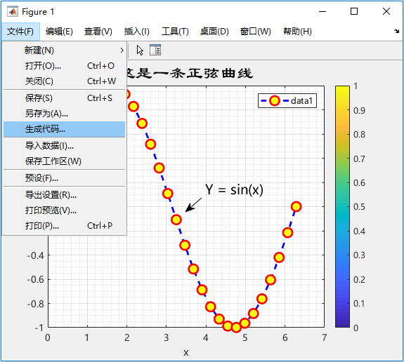
三、生成绘图代码
单击figure窗口中“文件”菜单下的“生成代码”选项，可生成绘图代码。

Slide 8
第二节 图形对象与图形对象句柄
一、句柄式图形对象
图形窗口、线条、曲面和注释等都被看作是MATLAB中的图形对象，所有这些图形对象都可以通过一个被称为“句柄值”的东西加以控制，例如可以通过一个线条的句柄值来修改线条的颜色、宽度和线型等属性。这里所谓的“句柄值”其实就是一种数据类型，每个图形对象都对应一个唯一的句柄值，它就像一个指针，与图形对象一一对应。例如可以通过命令h = figure返回一个图形窗口的句柄值。

Slide 9
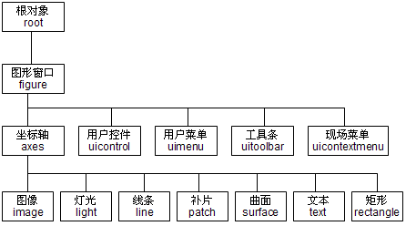
Parent（父）
句柄式图形对象继承关系图
Children（子）

Slide 10
二、获取图形对象属性名称和属性值
>> h = line([0 1],[0 1])
>> get(h)
AlignVertexCenters: off
Annotation: [1×1 matlab.graphics.eventdata.Annotation]
BeingDeleted: off
BusyAction: 'queue'
ButtonDownFcn: ’’
………..
Children: [0×0 GraphicsPlaceholder]
ZDataSource: ''
ZVariable: ''

Slide 11
三、设置图形对象属性值
>> subplot(1, 2, 1);
>> h1 = line([0 1],[0 1]) ;
>> text(0, 0.5, '未改变线宽') ;
>> subplot(1, 2, 2);
>> h2 = line([0 1],[0 1]) ;
>> set(h2, 'LineWidth', 3)
>> text(0, 0.5, '已改变线宽') ;

Slide 12
第三节 常用绘图函数及其应用
一、线图与散点图
函数名 | 说明 | 函数名 | 说明
plot | 二维线图 | errorbar | 带有误差棒的线图
plot3 | 三维线图 | stairs | 阶梯图
loglog | 对数坐标图 | stackedplot | 多变量堆叠图
semilogx | X轴半对数坐标图 | scatter | 二维散点图
semilogy | Y轴半对数坐标图 | scatter3 | 三维散点图
polarplot | 极坐标图 | gscatter | 分组散点图
polarscatter | 极坐标中的散点图 | gplotmatrix | 分组散点图矩阵

Slide 13
1. plot函数
调用格式：
plot(Y)
plot(X,Y)
plot(X1,Y1, X2,Y2,...)
plot(X1,Y1,LineSpec,...)
plot(...,'PropertyName',PropertyValue,...)
plot(axes_handle,...)
h = plot(...)
hlines = plot('v6',...)

Slide 14
线条属性的修改
表4.2-1 线型、描点类型、颜色参数表
色彩 字符 | 说明 | 线型 字符 | 说明 | 描点 类型 | 说明 | 描点 类型 | 说明
r | 红 | - | 实线（默认） | . | 点 | < | 左三角形
g | 绿 | -- | 虚线 | o | 圆 | s | 方形
b | 蓝 | : | 点线 | x | 叉号 | d | 菱形
c | 青 | -. | 点划线 | + | 加号 | P | 五角星
m | 品红 |  |  | * | 星号 | h | 六角星
y | 黄 |  |  | v | 下三角形
k | 黑 |  |  | ^ | 上三角形
w | 白 |  |  | > | 右三角形

Slide 15
【例3-1】给定横纵坐标数据，绘制线图和散点图
x | 1 | 2 | 3 | 4 | 5 | 6 | 7 | 8 | 9
y | 0 | 2.5 | 3 | 2.5 | 1 | 2.5 | 3 | 2.5 | 0
>> x = 1:9;
>> y = [0 2.5 3 2.5 1 2.5 3 2.5 0];
>> subplot(1,2,1)
>> plot(x,y)
>> subplot(1,2,2)
>> plot(x,y,'*')
Notes:
Instructor notes:
Here is a quick example given two sets of data. First the x and y vectors are filled with the appropriate data and then the plot () command is executed. These actions could be performed in script or function files, as well as the command window. Again, note that there are the same number of elements in the x vector as there are in the y vector. Matlab complains loudly when the two don’t match.
As soon as the plot () command executes, and additional window will be opened to display the data.

Slide 16
【例3-2】绘制正弦函数图像。
>> x = linspace(0,2*pi,30);
>> y = sin(x);
>> plot(x,y,'--o');

Slide 17
【例3-2续】绘制正弦函数图像。
>> x = 0 : 0.25 : 2*pi;
>> y = sin(x);
>> plot(x, y, '-ro',...
'LineWidth',2,...
'MarkerEdgeColor','k',...
'MarkerFaceColor',[0.49, 1, 0.63],...
'MarkerSize',8)
>> xlabel('X'); ylabel('Y');

Slide 19
2. loglog函数：双对数坐标绘图
【例3-3】用loglog函数绘制 对应的双对数坐标图。
>> x = logspace(-1,2);
>> y = exp(x);
>> loglog(x,y,'-s')
>> grid on
% 为X轴，Y轴加标签
>> xlabel('X'); ylabel('Y');

Slide 20
3. semilogx，semilogy函数：半对数坐标绘图
【例3-4】用semilogx或semilogy函数绘制 对应的半对数坐标图。
>> x = 0 : 0.1 : 10;
>> y = 10.^x;
>> semilogy(x,y)
>> xlabel('X'); ylabel('Y');

Slide 21
4. polarplot函数：极坐标绘图
【例3-5】用polarplot函数绘制 对应的极坐标图。
>> t = 0 : 0.01 : 2*pi;
>> r = sin(2*t).*cos(2*t);
>> polarplot(t, r, '--r')

Slide 22
5. scatter函数：散点图
【例3-6】绘制 对应的散点图。
>> theta = linspace(0,1,500);
>> x = exp(theta).*sin(100*theta);
>> y = exp(theta).*cos(100*theta);
>> sz = linspace(1,100,500);
>> scatter(x,y,sz,theta);
>> xlabel('X'); ylabel('Y');

Slide 23
6. yyaxis函数：双纵坐标绘图
【例3-7】绘制 对应的双y轴图。
>> x = 0:0.01:20;
>> y1 = 200*exp(-0.05*x).*sin(x);
>> y2 = 0.8*exp(-0.5*x).*sin(10*x);
>> yyaxis left
>> plot(x,y1);
>> xlabel('X'); ylabel('Left Y');
>> yyaxis right
>> plot(x,y2);
>> ylabel('Right Y');

Slide 24
7. stackedplot函数：多变量堆叠图
【例3-8】从文件“中国石化历史股票价格.xlsx”读取中国石化的历史股票价格数据，用stackedplot函数绘制开盘价、最高价、最低价和收盘价关于日期的多变量堆叠图。
>> T = readtable('中国石化历史股票价格.xlsx','PreserveVariableNames',1)
>> T = table2timetable(T);
>> stackedplot(T)

Slide 25
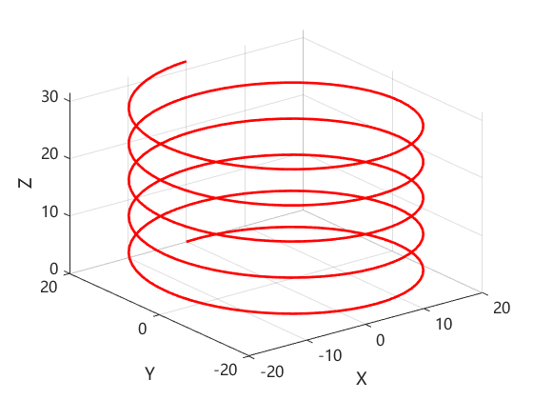
8. plot3函数：三维线图
【例3-9】绘制三维螺旋线 。
>> t = linspace(0, 10*pi, 300);
>> x = 20*sin(t);
>> y = 20*cos(t);
>> z = t;
>> plot3(x, y, z, 'r', 'linewidth', 2);
>> grid on
>> xlabel('X');
>> ylabel('Y');
>> zlabel('Z');

Slide 26
二、曲面、多边形及体（场）数据可视化
函数名 | 说明 | 函数名 | 说明
meshgrid | 生成矩形网格 | surfnorm | 带法线的曲面图
mesh | 三维网格图 | cylinder | 旋转面
surf | 三维曲面图 | sphere | 球面
trimesh | 三角网格图 | slice | 立体切片图
trisurf | 三角曲面图 | contourslice | 带有等高线的切片图
contour | 平面等高线图 | isosurface | 从体数据中提取等值面数据
contourf | 填充式等高线图 | patch | 填充式多边形
contour3 | 三维等高线图 | area | 区域图
quiver | 二维箭头 | fill | 填充式二维多边形
quiver3 | 三维箭头 | fill3 | 填充式三维多边形

Slide 27
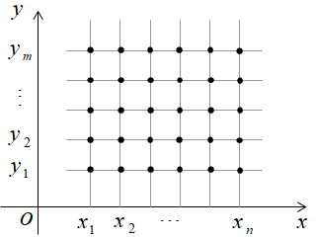
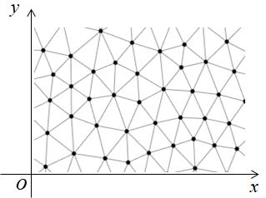
1. 矩形网格与三角形网格
在调用MATLAB函数绘制三维曲面之前，应先产生三维曲面对应的网格点坐标，常用的网格点有矩形网格点和三角形网格点

Slide 28
【例3-10】用meshgrid函数生成网格矩阵，并用plot函数画出平面网格图形。
>> [x,y] = meshgrid(1:4, 2:5)
x =
1 2 3 4
1 2 3 4
1 2 3 4
1 2 3 4
y =
2 2 2 2
3 3 3 3
4 4 4 4
5 5 5 5
>> plot(x, y, 'r',x', y', 'r', x, y, 'k.','markersize',18);
>> axis([0 5 1 6]);
>> xlabel('X'); ylabel('Y');

Slide 29
【例3-11】调用自编trigrid函数生成三角形网格，并用triplot函数画出平面网格图形。
>> [t,x,y] = trigrid([0,10],10);
>> triplot(t,x,y);
>> xlabel('X'); ylabel('Y');

Slide 30
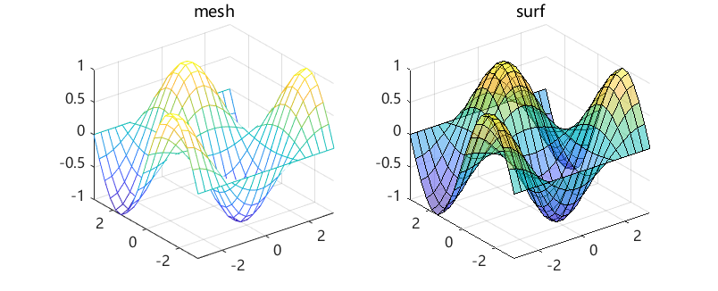
2. 矩形网格曲面图
在矩形网格点的基础上，mesh函数用来绘制三维网格图，而surf函数用来绘制三维曲面图。

Slide 31
【例3-12】分别调用mesh，surf 函数绘制三维曲面图。
>> t = linspace(-pi,pi,20);
>> [X, Y] = meshgrid(t);
>> Z = cos(X).*sin(Y);
>> subplot(1, 2, 1);
>> mesh(X, Y, Z);
>> title('mesh');
>> subplot(1, 2, 2);
>> surf(X, Y, Z);
>> alpha(0.5);
>> title('surf');

Slide 32
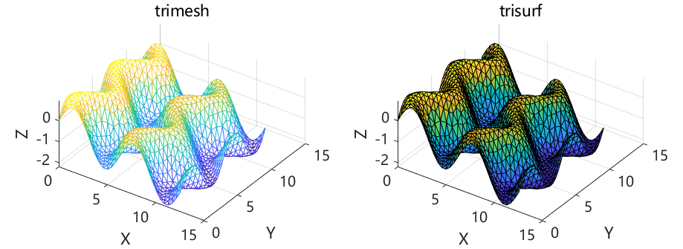
3. 三角形网格曲面图
在三角形网格点的基础上，trimesh函数用来绘制三角网格图，而trisurf函数用来绘制三维曲面图。

Slide 33
【例3-13】分别调用trimesh，trisurf函数绘制三维曲面图。
>> [t,x,y] = trigrid([0,4*pi]);
>> z = sin(x+sin(y))-x/10;
>> subplot(1, 2, 1);
>> trimesh(t,x,y,z);
>> xlabel('X'); ylabel('Y'); zlabel('Z');
>> title('trimesh'); view(35,55);
>> subplot(1, 2, 2);
>> trisurf(t,x,y,z);
>> xlabel('X'); ylabel('Y'); zlabel('Z');
>> title('trisurf'); view(35,55);

Slide 34
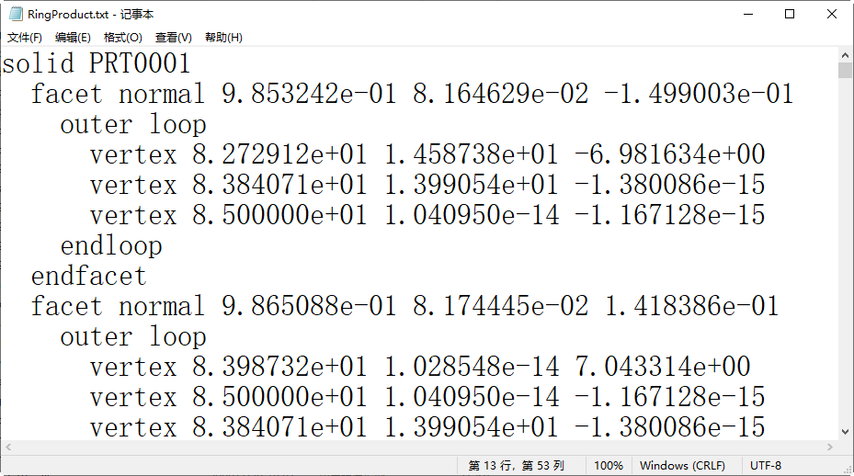
【例3-14】现有某圆环状产品的加工数据，见“RingProduct.txt”文件，试读取文件中的数据，绘制三角网面图。

Slide 35
读取数据
>> fid = fopen('RingProduct.txt');
>> data = [];
>> while ~feof(fid)
str = fgetl(fid);
k = strfind(str, 'vertex');
if ~isempty(k)
data = [data; sscanf(str, '%*s %f %f %f')'];
end
end
>> fclose(fid);

Slide 36
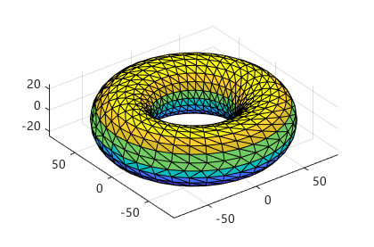
绘图
>> x = data(:,1);
>> y = data(:,2);
>> z = data(:,3);
>> n = numel(x);
>> tri = reshape(1:n,[3,n/3])';
>> trisurf(tri,x,y,z);
>> axis equal

Slide 37
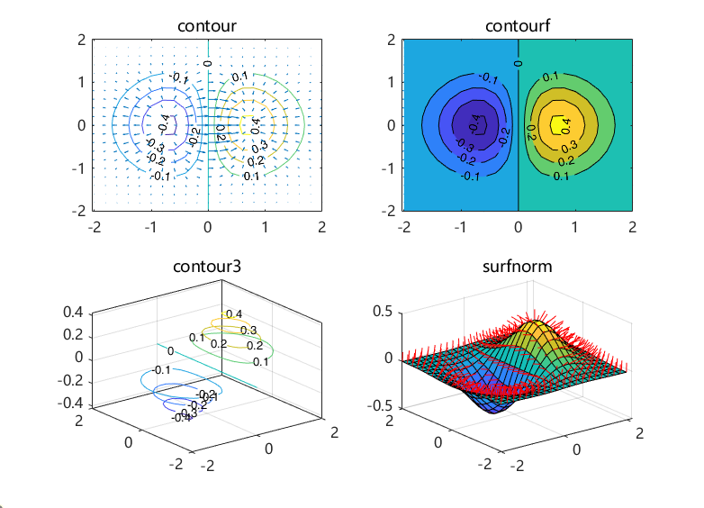
4. 等高线图与向量场图
【例3-15】分别调用contour、contourf、contour3和surfnorm函数绘制 的平面等高线图、平面填充式等高线图、三维等高线图和带法线的曲面图，并在平面等高线图上叠加梯度场。

Slide 38
>> subplot(2,2,3)
>> contour3(X,Y,Z,'ShowText','on');
>> title('contour3')
>> subplot(2,2,4)
>> surfnorm(X,Y,Z);
>> title('surfnorm')
>> [X,Y] = meshgrid(-2:0.2:2);
>> Z = X.*exp(-X.^2 - Y.^2);
>> [DX,DY] = gradient(Z,0.2,0.2);
>> subplot(2,2,1)
>> contour(X,Y,Z,'ShowText','on');
>> hold on ;
>> quiver(X,Y,DX,DY);
>> title('contour')
>> subplot(2,2,2)
>> contourf(X,Y,Z,'ShowText','on');
>> title('contourf')

Slide 39
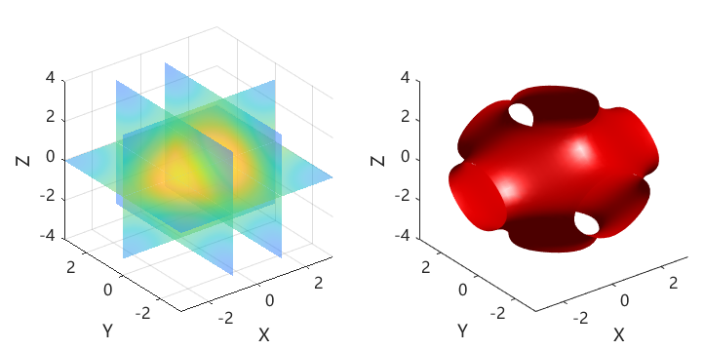
5. 四维数据的立体切片图和等值面图
【例3-16】绘制如下三元函数 的立体切片图与0等值面图

Slide 40
>> [X,Y,Z] = meshgrid(linspace(-pi,pi,30));
>> V = cos(X)+cos(Y)+cos(Z);
>> subplot(1,2,1)
>> slice(X,Y,Z,V,[-1,1],0,0);
>> shading interp
>> alpha(0.5);
>> xlabel('X'); ylabel('Y'); zlabel('Z');
>> title('立体切片图')

Slide 41
>> subplot(1,2,2)
>> fv = isosurface(X,Y,Z,V,0);
>> p = patch(fv);
>> isonormals(X,Y,Z,V,p);
>> set(p,'FaceColor','r','EdgeColor','none');
>> view(3);
>> xlabel('X'); ylabel('Y'); zlabel('Z');
>> title('等值面图')
>> camlight
>> lighting gouraud

Slide 42
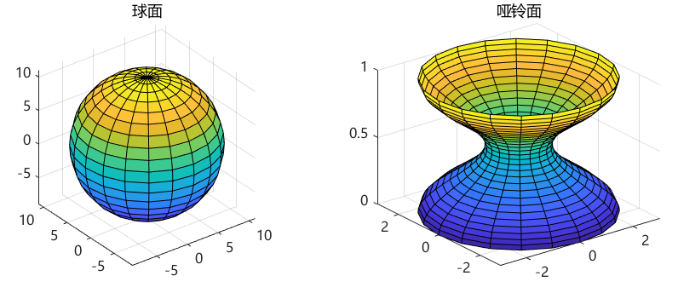
6. 球面与旋转面
【例3-17】调用sphere函数生成球面
调用cylinder函数绘制曲线 绕z轴旋转形成的旋转面。

Slide 43
>> subplot(1,2,1);
>> [x,y,z] = sphere;
>> surf(10*x+1,10*y+1,10*z+1);
>> axis equal;
>> title('球面')
>> subplot(1,2,2);
>> z = linspace(0,2*pi,30);
>> [X,Y,Z] = cylinder(2+cos(z));
>> surf(X,Y,Z);
>> title('哑铃面')

Slide 44
三、数据分布图
函数名 | 说明 | 函数名 | 说明
histogram | 一元数据直方图 | wordcloud | 云文字图
histogram2 | 二元数据直方图 | bar | 竖直二维柱状图
scatterhistogram | 带直方图的散点图 | barh | 水平二维柱状图
pie | 二维饼图 | bar3 | 竖直三维柱状图
pie3 | 三维饼图 | bar3h | 水平三维柱状图
heatmap | 热图 | pareto | 帕累托图

Slide 45
【例3-18】现有某高校四个班的高等数学成绩数据，见文件“四个班高等数学成绩.xlsx”，部分数据如表4.3-6所列。试读取文件中的数据，绘制以下数据分布图。
期中成绩与期末成绩的二元数据直方图
期中成绩与期末成绩的带直方图的散点图
总成绩按分数段统计的饼图
姓名数据的云文字图

Slide 46
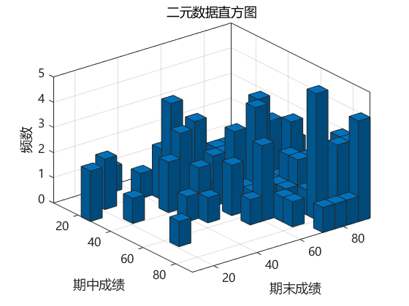
>> T = readtable('四个班高等数学成绩.xlsx','PreserveVariableNames',1);
>> x = T.('期中成绩');
>> y = T.('期末成绩');
>> figure;
>> histogram2(x,y,[15,15])
>> xlabel('期中成绩');
>> ylabel('期末成绩');
>> zlabel('频数');
>> title('二元数据直方图');
>> view(52,35);

Slide 47
>> figure;
>> s = scatterhistogram(T,'期中成绩','期末成绩','GroupVariable','班级');
>> s.LegendVisible = 'on';
>> s.MarkerStyle = {'o','+','*','>'};
>> title('带直方图的散点图');

Slide 48
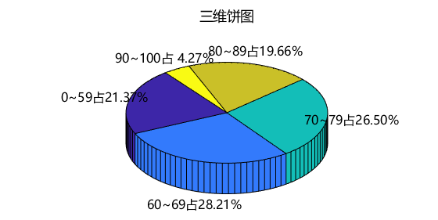
>> figure;
>> ts = T.('总成绩');
>> N = histcounts(ts,[0,60,70,80,90,101]);
>> prc = 100*N/sum(N);
>> prc = num2str(prc(:),'%2.2f%%');
>> str = {'0~59';'60~69';'70~79';'80~89';'90~100'};
>> str = strcat(str,'占',prc);
>> pie3(N,str)
>> title('三维饼图');

Slide 49
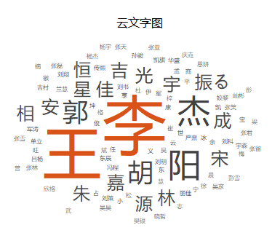
>> figure;
>> NameStr = T.('姓名');
>> wordcloud(NameStr);
>> title('云文字图');

Slide 50
第四节 图形的修饰与美化
下面对图形进行一些修饰与美化，例如在图形中添加标题、坐标轴标签、文本注释、图例、颜色条等图形元素，通过设置图形对象属性值来控制图形对象的显示样式。对于三维图形，还可以对绘图色彩、渲染效果、透明度、灯光和视角等进行设置和调整。

Slide 51
二维绘图的图例标注说明
Legend
Plot title
y axis
label
Text
Tick-mark
Data symbol
x axis
label
Tick-mark label
Notes:
Instructor notes:
Here we see our first example of fairly full featured 2D plot. In the slides that follow we will see how to go about arriving at a plot like this. The plot has a title that describes the dependent and independent variables. It has a label for the x-axis and for the y-axis. Each of these axis labels indicate what is being plotted with the corresponding units included in parentheses. The plot has major tick marks on each axis and the scale is such that an easily read step size occurs between each tick mark. Because there is more than one data set being plotted, there is a legend that indicates which curve corresponds to which data set. Note that the theoretical data is just a line, while the experimental data is a collection of data points that are connected by line segments. Data symbols should be used for measured data only, not for theoretical curves. Finally, there is a small text box that describes what is being plotted.

Slide 52
一、图形的修饰与美化常用函数
函数名 | 说明 | 函数名 | 说明
hold | 开启或关闭坐标系的图形保持功能 | colorbar | 添加颜色条
axis | 设置坐标轴范围和纵横比 | annotation | 创建注释对象
box | 显示或隐藏坐标区边框 | subplot | 绘制子图
grid | 显示或隐藏坐标区网格线 | colormap | 设置颜色映像矩阵
title | 添加标题 | shading | 调整着色方式
xlabel | 添加X轴标签 | alpha | 调整面图透明度
ylabel | 添加Y轴标签 | hidden | 设置网格图透视效果
zlabel | 添加Z轴标签 | light | 添加光源
text | 添加文本注释 | lighting | 设置光照算法
gtext | 交互式添加文本注释 | material | 设置图形表面的材质(反光效果)
legend | 添加图例 | view | 设置视点位置

Slide 53
二、二维图形的修饰与美化
【例4-1】在同一个图形窗口内绘制多条曲线，设置不同的属性，并添加图例。

Slide 54
>> t = linspace(0,2*pi,60);
>> x = cos(t);
>> y = sin(t);
>> plot(t,x,':','LineWidth',2);
>> hold on;
>> plot(t,y,'r-.','LineWidth',3);
>> plot(x,y,'k','LineWidth',2.5);
>> axis equal;
>> xlabel('X');
>> ylabel('Y');
>> legend('x = cos(t)','y = sin(t)','单位圆','Location','NorthEast');

Slide 55
【例4-2】绘制函数 的图形，并加以修饰。
>> x = linspace(-2, 2, 200);
>> y = -x.*cos(5*exp(1-x.^2));
>> plot(x,y, 'k', 'linewidth', 2);
>> h = annotation('textarrow', [0.5875, 0.6536], [0.2929, 0.4095]);
>> set(h, 'string','f(x) = -xcos(5e^{1-x^2})', 'fontsize', 15);
>> h = title('这是一条很美的曲线', 'fontsize', 18, 'fontweight', 'bold');
>> set(h, 'position', [-0.00345622 1.35769 1.00011]);
>> axis([-2, 2, -2, 2]);
>> xlabel('X');
>> ylabel('Y');

Slide 57
【例4-3】利用图形对象属性修饰图形。

Slide 58
>> x = linspace(-pi,pi,60); y = sin(x);
>> h = plot(x,y);
>> grid on;
>> set(h,'Color','k','LineWidth',2);
>> XTickLabel = {'-\pi','-\pi/2','0','\pi/2','\pi'};
>> set(gca,'XTick', -pi:pi/2:pi,...
'XTickLabel',XTickLabel,...
'TickDir','out');
>> xlabel('-\pi \leq \Theta \leq \pi', 'Position',[2.3,-0.4]);
>> ylabel('sin(\Theta)', 'Position',[-1,0.5], 'Rotation',90);
>> text(2*pi/9,sin(2*pi/9),'\leftarrow sin(2\pi \div 9)',...
'HorizontalAlignment','left')
>> axis([-3.5, 3.5, -1.1, 1.1]);
>> ax = gca;
>> ax.XAxisLocation = 'origin'; ax.YAxisLocation = 'origin'; box off

Slide 59
三、三维图形的修饰与美化
1. 绘图色彩的调整
colormap函数可以根据颜色映像矩阵对图形对象的色彩进行调整。所谓的颜色映像矩阵就是一个 k×3的矩阵，k行表示有k种颜色，每行3个元素分别代表红、绿、蓝三元色的灰度值，取值均在[0，1]之间。
colormap 函数调用格式：
colormap(map)，设置map为当前颜色映像矩阵
colormap('default')，恢复当前颜色映像矩阵为默认值
cmap = colormap，获取当前颜色映像矩阵
colormap(ax,…)，设置当前axes对象的颜色映像矩阵

Slide 60
注：map的设置有两种，可以人为指定一个元素值均在[0，1]之间的 的矩阵，也可以用MATLAB自带的18种颜色映像矩阵。在MATLAB命令窗口分别运行autumn、bone、colorcube、cool、copper、flag、gray、hot、hsv、jet、lines、parula、pink、prism、spring、summer、white和winter函数，就可得到这18种颜色映像矩阵

Slide 61
2. 着色方式调整
shading 函数
shading flat，平面着色，同一个小网格面和相应的线段用同一种颜色着色。
shading faceted，类似于shading flat，平面着色，只是网格线都用黑色，这是默认着色方式。
shading interp，通过颜色插值方式着色。
shading(axes_handle,…)，为句柄值为axes_handle的坐标系内的图形对象设置着色方式。

Slide 62
3. 透明度调整
利用alpha函数调整透明度
调用：alpha(alpha_data)
说明：alpha_data是一个介于0和1之间的数，alpha_data = 0表示完全透明，alpha_data = 1表示完全不透明，alpha_data 的值越接近于0，透明度越高
通过图形对象的“FaceAlpha”属性调整透明度
调用：set(h,'FaceAlpha',0.25);
说明：h为图形对象句柄，0.25是“FaceAlpha”属性的属性值，由用户随意指定。

Slide 63
3. 透明度调整
调用hidden函数调整网目图的遮挡关系
调用：hidden on
hidden off
说明：hidden off用来取消遮挡，透明效果。

Slide 64
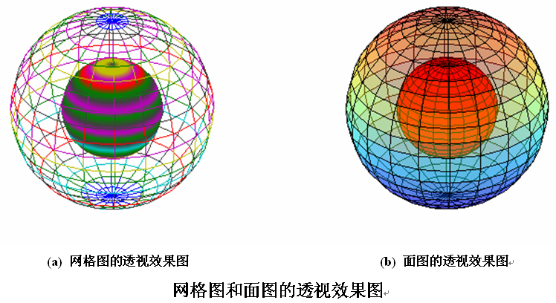
【例4-4】三维图形的透视效果

Slide 65
>> figure;
>> [X,Y,Z] = sphere;
>> surf(X,Y,Z);
>> colormap(lines);
>> shading interp
>> hold on;
>> mesh(2*X,2*Y,2*Z)
>> hidden off
>> axis equal
>> axis off
>> figure;
>> surf(X,Y,Z,'FaceColor','r');
>> hold on;
>> surf(2*X,2*Y,2*Z,'FaceAlpha',0.4);
>> axis equal
>> axis off

Slide 66
4. 光源设置与属性调整
light函数
light('PropertyName',propertyvalue,…)
建立一个光源，并设置光源属性（Position、Color和Style）。'Position'是位置属性，设置光源位置，其属性值为三个元素的向量[x, y, z]，即光源的三维坐标；'Color'是颜色属性，设置光源颜色，其属性值可以是代表颜色的字符（如表4.2-1所列），也可以是由红、绿、蓝三元色的灰度值组成的向量；'Style'是光源类型属性，设置光源类型，其取值为字符串 'infinite' 或 'local'，分别表示平行光源和点光源。

Slide 67
handle = light(…)
建立一个光源，并获取其句柄值handle，之后可以通过get(handle)查看光源的所有属性，也可以通过set(handle, 'PropertyName',propertyvalue,…)设置光源的属性值。

Slide 68
5. 设置光照算法
lighting函数
lighting flat，在图形对象的每个面上产生均匀分布的光照，是光照模式的默认设置。
lighting gouraud，计算顶点法向量并在各个面中作线性插值修改表面颜色。
lighting none，关闭光照。

Slide 69
6. 图形表面对光照反射属性设置
material函数
material shiny，使图形对象有相对较高的镜面反射，镜面光的颜色仅取决于光源颜色。
material dull，使图形对象有更多的漫反射，反射光的颜色仅取决于光源颜色。
material metal，使图形对象有非常高的镜面反射和非常低的环境光及漫反射，反射光的颜色取决于光源颜色和图形表面的颜色。

Slide 70
material([ka kd ks])
material([ka kd ks n])
material([ka kd ks n sc])，用ka、kd和ks分别设置图形对象的环境光、漫反射和镜面反射的强度，用镜面指数n控制镜面亮点的大小，用sc设置镜面颜色的反射系数。ka、kd、ks、n和sc均为标量，sc的取值介于0和1之间。
material default，恢复ka、kd、ks、n和sc的默认值。

Slide 71
7. 调整视点位置
z
y
视点
x
el仰角
az方位角
-y
view函数
view(az,el)，设置三维绘图的视角， az是方位角，el表示相对于xoy平面的仰角，单位为度。

Slide 72
view([x,y,z])，设置视点的三维直角坐标[x, y, z].
view(2)，设置默认的二维视角，az = 0， el = 90.
view(3)，设置默认的三维视角，az = -37.5， el = 30.
view(ax,…)，设置句柄值为ax的坐标系的视角。
[az,el] = view，返回当前方位角和仰角。

Slide 73
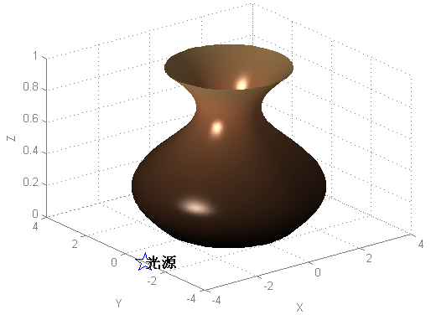
【例4-5】绘制带光照的花瓶。
>> zi = 0:pi/20:2*pi; yi = 2+sin(zi);
>> [x,y,z] = cylinder(yi,100);
>> surf(x,y,z);
>> xlabel('X'); ylabel('Y'); zlabel('Z');
>> set(gca,'color','none');
>> set(gca,'XColor',[0.5 0.5 0.5]);
>> set(gca,'YColor',[0.5 0.5 0.5]);
>> set(gca,'ZColor',[0.5 0.5 0.5]);
>> shading interp;
>> colormap(copper);
>> light('Position',[-4 -1 0]);
>> lighting gouraud;
>> material metal; hold on;
>> plot3(-4,-1,0,'p','markersize', 18);
>> text(-4,-1,0,'光源','fontsize',14,'fontweight','bold');

Slide 74
第五节 基于函数句柄绘图
一、函数作图的MATLAB函数
函数名 | 说明 | 函数名 | 说明
fplot | 绘制平面曲线 | ezplot | 绘制平面曲线
fplot3 | 绘制三维曲线 | ezplot3 | 绘制三维曲线
fmesh | 绘制三维网格图 | ezmesh | 绘制三维网格图
fsurf | 绘制三维面图 | ezsurf | 绘制三维面图
fcontour | 绘制等高线图 | ezcontour | 绘制等高线图
fimplicit | 绘制平面隐函数图 | ezcontourf | 绘制填充式等高线图
fimplicit3 | 绘制三维隐函数图 | ezsurfc | 绘制带有等高线的三维面图
ezpolar | 绘制极坐标函数图

Slide 75
二、函数作图的应用案例
【例5-1】绘制以下显式函数的图形
>> fun1 = @(x)-x.*cos(5*exp(1-x.^2));
>> fplot(fun1,[-2,2],'r*-','MarkerEdgeColor','b')
>> xlabel('x'); ylabel('y = f(x)')

Slide 76
【例5-2】绘制以下隐函数的图形
>> fun2 = @(x,y)5*x.^2 - 6*abs(x).*y + 5*y.^2 - 128;
>> fimplicit(fun2,[-8,8,-6,8],'r')

Slide 77
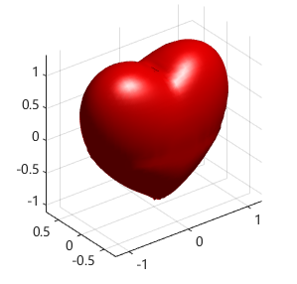
【例5-3】绘制以下隐函数的图形
>> fun3 = @(x,y,z)(x.^2+9/4*y.^2+z.^2-1).^3-x.^2.*z.^3-9/80*y.^2.*z.^3;
>> fimplicit3(fun3,[-2,2,-2,2,-2,2],'FaceColor','r','EdgeColor','none')
>> camlight
>> axis equal

Slide 78
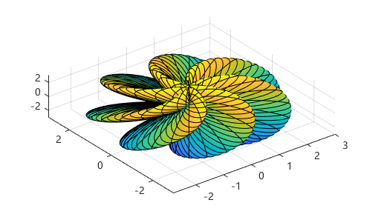
【例5-4】绘制以下参数方程形式函数的图形
其中
>> r = @(s,t) 2 + sin(7.*s + 5.*t);
>> x = @(s,t) r(s,t).*cos(s).*sin(t);
>> y = @(s,t) r(s,t).*sin(s).*sin(t);
>> z = @(s,t) r(s,t).*cos(t);
>> fsurf(x,y,z,[0, 2*pi, 0, pi])

Slide 79
【例5-5】绘制以下函数的等高线图
>> fcontour(@(x,y) x.*sin(y) - y.*cos(x), [-2*pi 2*pi], 'LineWidth', 2);
>> grid on
>> xlabel('x')
>> ylabel('y')

Slide 80
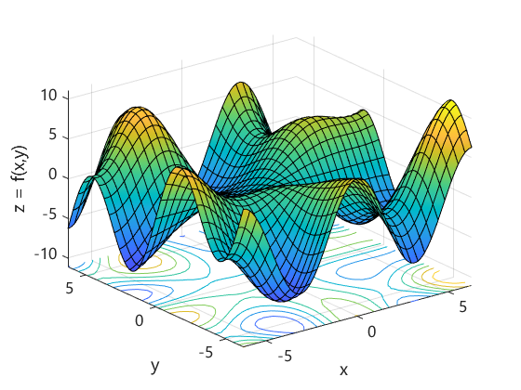
【例5-6】绘制以下函数的带等高线的曲面图
>> fun5 = @(x,y) x.*sin(y) - y.*cos(x);
>> fsurf(fun5, [-2*pi 2*pi],'ShowContours','on');
>> xlabel('x');
>> ylabel('y');
>> zlabel('z = f(x,y)');

Slide 81
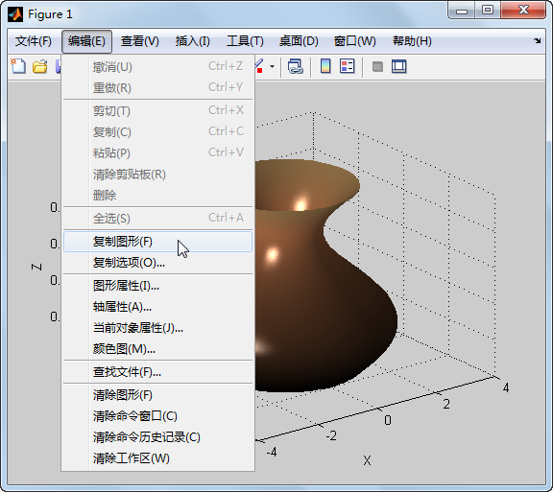
第六节 图形的复制和输出
一、把图形复制到剪贴板

Slide 82
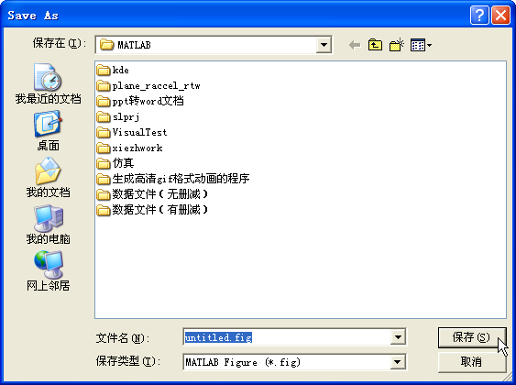
二、把图形导出到文件
在MATLAB中通过界面操作可以很方便地把图形窗口中的图形保存为各种标准格式的图像文件。图形窗口的File菜单下有Save、Save As和Export Setup三个选项，均可用来将图形窗口中的图形导出到文件。

Slide 83
第七节 制作GIF格式动画
MATLAB中提供了imWriter函数，可用来制作GIF格式动画文件。步骤如下：
绘制各帧图像；
调用getframe函数抓取当前图形窗口或坐标系中的图片；
调用frame2im和rgb2ind函数将抓取的图像转为索引图像；
调用imwrite函数把索引图像写入GIF格式动画文件中。
注：第一帧图像和后续各帧图像的写入方式不同，第一帧直接写入，
后续各帧以追加（append）的方式写入。

Slide 84
【例7-1】制作小球绕螺旋线运动的GIF格式动画（代码略）。

Slide 85
【例7-2】五角星沿正弦曲线运动的动画示例。

Slide 86
>> x = linspace(0,2*pi,60); y = sin(x);
>> plot(x,y); hold on;
>> hd = plot(x(1),y(1),'rp','MarkerSize',15);
>> axis([-0.1,6.4,-1.1,1.1]);
>> filename = '运动的五角星.gif';
>> f = getframe(gcf);
>> IM = frame2im(f);
>> [IM,map] = rgb2ind(IM,256);
>> imwrite(IM,map,filename,'gif', 'Loopcount',inf,'DelayTime',0.2);
>> for i = 1:60
set(hd,'XData',x(i),'YData',y(i));
pause(0.3);
f = getframe(gcf);
IM = frame2im(f);
[IM,map] = rgb2ind(IM,256);
imwrite(IM,map,filename,'gif','WriteMode','append','DelayTime',0.2);
end

